Slide 1


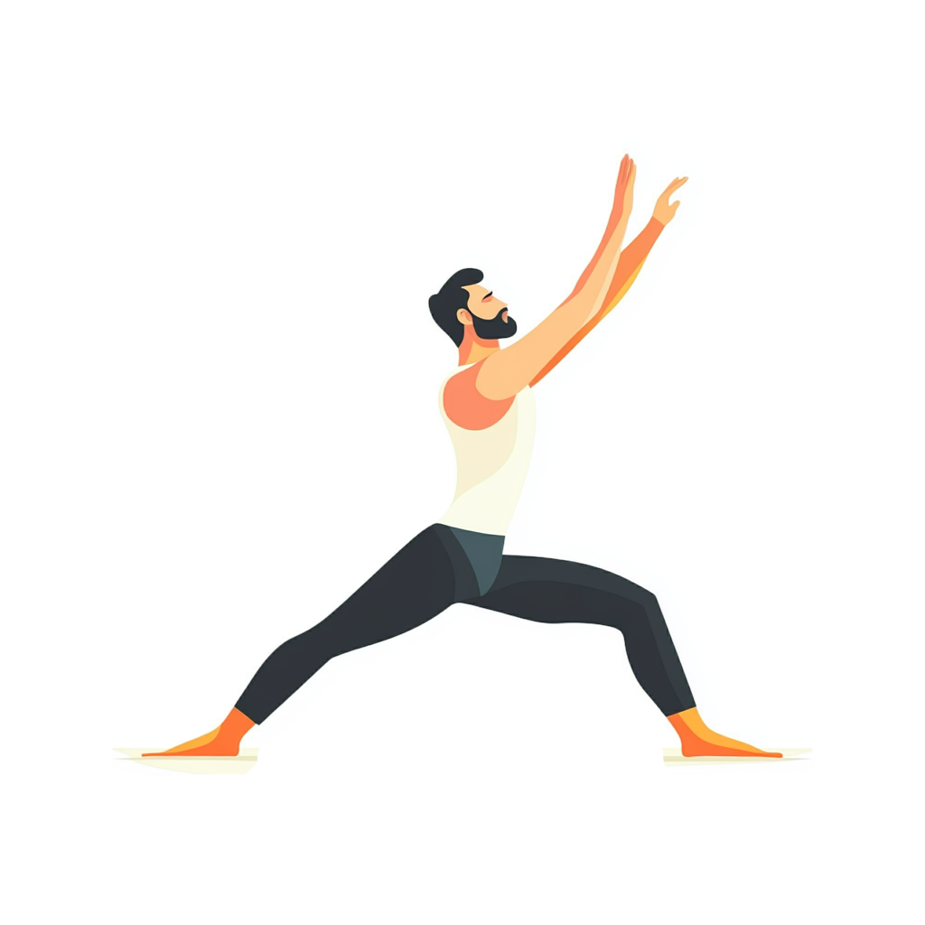


Вдих
Вдих
Вдих
Вдих
Вдих
Вдих
Вдих
Затримка
Затримка
Затримка
Затримка
Затримка
Затримка
Затримка
Затримка
Затримка
Затримка
Затримка
Затримка
Затримка
Затримка
Видих
Видих
Видих
Видих
Видих
Видих
Видих

